Slide 1
第 17 章 简化的 RISC _ CPU 设计
概 述
在前面 16 章里我们已经学习了 VerilogHDL 的基本语法、简单组合逻辑和简单时序逻辑模块的编写,学习了 Top-Down 设计方法,还学习了可综合风格的组合逻辑和有限状态机的设计。其中EEPROM 读写器的设计实际上是一个较复杂的嵌套的有限状态机的设计,它是根据业已完成的实际工程项目为教学目的改写而来的,已很接近真实的设计。在本章里,将介绍一个经过简化的用于教学目的的精简指令集( RISC )CPU 的构造原理和设计方法。作者相信读者通过参考书上的程序和解释,经过自己的努力,就可以独立完成该 CPU 核的设计和验证,以此来学习这种新设计方法,并掌握利用 Verilog 硬件描述语言的高层次设计方法。

Slide 2
17. 1 课题的来由和设计环境介绍
在本章中,将通过自己动脑筋,设计出一个 CPU 的软核和固核。这个 CPU 是一个简化的专门为教学目的而设计的 RISC _ CPU 。在设计中我们不但关心 CPU 总体设计的合理性,而且还使得构成这个 RISC _ CPU 的每一个模块不仅是可仿真的也都可以综合成门级网表。因而从物理意义上说,这也是一个能真正通过具体电路结构而实现的 CPU 。为了能在这个虚拟的 CPU 上运行较为复杂的程序并进行仿真,把寻址空间规定为 8K (即 13 位地址线)字节。

Slide 3
下面让我们一步一步地来设计这样一个 CPU ,并进行 RTL 仿真和综合经过综合、布局布线后,再进行一次仿真从中可以体会到这种设计方法的潜力。本章中的 VerilogHDL 程序都是为教学目的而编写的,全部程序在 Cadence 公司的 NC􀆽Verilog 环境SynopsysVCS 、 Mentor公司的 ModelSim6.
1 等环境下用 Verilog 语言进行了仿真。同时分别用 Synplify 、 AlteraQu-artusII 等工具,针对不同的 FPGA 进行了综合。顺利地通过 RTL 级仿真、综合后门级逻辑网表仿真以及布线后的门级结构电路模型仿真。这个 CPU 模型只是一个教学模型,设计也不一定很合理,只是从原理上说明了简单的 RISC _ CPU 是如何构成的。

Slide 4
本章的内容是想达到以下四个目的:
(1 )学习 RISC _ CPU 的基本结构和原理;
(2 )了解 VerilogHDL 仿真和综合工具的潜力;
(3 )展示 Verilog 设计方法对软/硬件联合设计和验证的意义;
(4 )学习并掌握一些常用的 Verilog 语法和验证方法。

Slide 5
17. 2 什么是 CPU
CPU 即中央处理单元的英文缩写,它是计算机的核心部件。计算机进行信息处理可分为两个步骤:
(1 )将数据和程序(即指令序列)输入到计算机的存储器中。
(2 )从第一条指令的地址起开始执行该程序,得到所需结果,结束运行。 CPU 的作用是协并控制计算机的各个部件并执行程序的指令序列,使其有条不紊地进行。因此它必须具有以下基本功能:
① 取指令———当程序已在存储器中时,首先根据程序入口地址取出一条程序,为此要发出指令地址及控制信号。
② 分析指令———即指令译码,这是对当前取得的指令进行分析,指出它要求什么操作,并产生相应的操作控制命令。
③ 执行指令———根据分析指令时产生的“操作命令”形成相应的操作控制信号序列,通过运算器、存储器及输入/输出设备的执行,实现每条指令的功能,其中包括对运算结果的处理以及下条指令地址的形成。

Slide 6
将 CPU 的功能进一步细化,可概括如下:
(1 )能对指令进行译码并执行规定的动作;
(2 )可以进行算术和逻辑运算;
(3 )能与存储器和外设交换数据;
(4 )提供整个系统所需要的控制。
尽管各种 CPU 的性能指标和结构细节各不相同,但它们所能完成的基本功能相同。由功能分析,可知任何一种 CPU 内部结构至少应包含下面这些部件:。

Slide 7
(1 )算术逻辑运算部件( ALU );
(2 )累加器;
(3 )程序计数器;
(4 )指令寄存器和译码器;
(5 )时序和控制部件。
RISC 即精简指令集计算机( ReducedInstructionSetComputer )的缩写。它是一种 20 世纪 80 年代才出现的 CPU ,与一般的 CPU 相比不仅只是简化了指令系统,而且还通过简化指令系统使计算机的结构更加简单合理,从而提高了运算速度。从实现的途径看, RISC _ CPU与一般的 CPU 的不同之处在于:它的时序控制信号形成部件是用硬布线逻辑实现的而不是采用微程序控制的方式。所谓硬布线逻辑也就是用触发器和逻辑门直接连线所构成的状态机和组合逻辑,故产生控制序列的速度比用微程序控制方式快得多,因为这样做省去了读取微指令的时间。 RISC _ CPU 也包括上述这些部件。下面就详细介绍一个简化的、用于教学目的的RISC _ CPU 的、可综合 VerilogHDL 模型的设计和仿真过程。

Slide 8
(2 )二线制 I2 CCMOS 串行 EEPROM的读操作:所谓 EEPROM 的读操作是通过读写控制器读取 EEPROM 中指定地址的存储单元中的一个字节数据。串行 EEPROM 的读操作分两步进行:读写器首先发送一个“启动”信号和控制字节(包括页面地址和写控制位)到 EEP-ROM ,再通过写操作设置 EEPROM 存储单元地址(注意:虽然这是读操作,但需要先写入地址指针的值),在此期间 EEPROM 会产生必要的应答位。接着读写器重新发送另一个“启动”信号和控制字节(包括页面地址和读控制位 R / W = 1 ), EEPROM 收到后发出应答信号,然后,要寻址存储单元的数据就从 SDA 线上输出。读操作有 3 种:读当前地址存储单元的数据,读指定地址存储单元的数据,读连续存储单元的数据。在这里只介绍读指定地址存储单元数据的操作。读指定地址存储单元数据的帧格式如图 16.3 所示。

Slide 9
17. 3 RISC _ CPU 结构
RISC _ CPU 是一个复杂的数字逻辑电路,但是它的基本部件的逻辑并不复杂,可把它分成 8 个基本部件来考虑:
(1 )时钟发生器;
(2 )指令寄存器;
(3 )累加器;
(4 )算术逻辑运算单元;
(5 )数据控制器;
(6 )状态控制器;
(7 )程序计数器;
(8 )地址多路器。

Slide 10
各部件的相互连接关系见图 17.1 。其中时钟发生器利用外来时钟信号进行分频生成一系列时钟信号,送往其他部件用作时钟信号。各部件之间的相互操作关系则由状态控制器来控制。各部件的具体结构和逻辑关系在下面各节中逐一进行介绍。

Slide 11
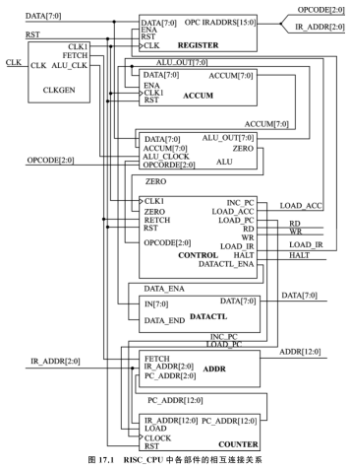

Slide 12
17. 3. 1 时钟发生器
时钟发生器 CLKGEN 利用外来时钟信号 clk 生成一系列时钟信号 clk1 、fetch 、 alu _ ena ,并送往 CPU 的其他部件。其中,fetch 是控制信号, clk 的 8 分频信号。当 FETCH 高电平时,使 CLK 能触发 CPU 控制器开始执行一条指令;同时 FETCH 信号还将控制地址多路器输出指令地址和数据地址。 clk 信号用作指令寄存器、累加器、状态控制器的时钟信号。 ALU _ ENA 则用于控制算术逻辑运算单元的操作。图 17.2 为时 钟发生器原 理图。时 钟 发 生 器clkgen 的波形如图 17. 3 所示。

Slide 13
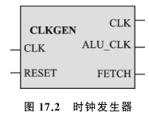
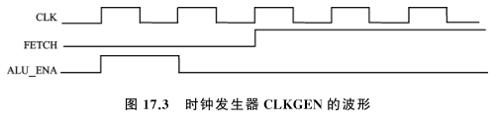

Slide 14
由于在时钟发生器的设计中采用了同步状态机的设计方法,不但使 clk _ gen 模块的源程序可以被各种综合器综合,也使得由其生成的 fetch , alu _ ena 在同步性能上有明显的提高,为整个系统的性能提高打下了良好的基础。

Slide 15
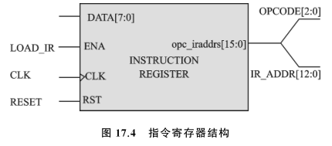
17. 3. 2 指令寄存器
顾名思义,指令寄存器用于寄存指令,如图 17.4 所示。

Slide 16
指令寄存器的触发时钟是 clk ,在 clk 的正沿触发下,寄存器将数据总线送来的指令存入高 8 位或低 8 位寄存器中。但并不是每个 clk 的上升沿都寄存数据总线的数据,因为数据总线上有时传输指令,有时传输数据。什么时候寄存,什么时候不寄存由 CPU 状态控制器的load _ ir 信号控制。 load _ ir 信号通过 ena 口输入到指令寄存器,复位后,指令寄存器被清为零。每条指令为两个字节,即 16 位。高 3 位是操作码,低 13 位是地址( CPU 的地址总线为 13位,寻址空间为 8K 字节)。本设计的数据总线为 8 位,所以每条指令需取两次。先取高 8 位,后取低 8 位。而当前取的是高 8 位还是低 8 位,由变量 state 记录。 state 为 0 表示取的是高 8位,存入高 8 位寄存器,同时将变量 state 置为 1 。下次再寄存时,由于 state 为 1 ,可知取的是低 8 位,存入低 8 位寄存器中。

Slide 17
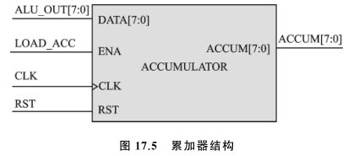
17. 3. 3 累加器
累加器用于存放当前的结果,它也是双目运算中的一个数据来源(见图 17.5 )。复位后,累加器的值是零。当累加器通过 ena 口收到来自 CPU 状态控制器 load _ acc 信号时,在 clk1 时钟正跳沿时就收到来自于数据总线的数据。

Slide 18
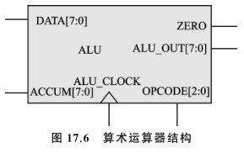
17. 3. 4 算术运算器
算术逻辑运算单元如图 17.6 所示。它根据输入的 8 种不同操作码分别实现相应的加、与、异或、跳转等基本操作运算。利用这几种基本运算可以实现很多种其他运算以及逻辑判断等操作。

Slide 19
17. 3. 5 数据控制器
数据控制器如图 17.7 所示。其作用是控制累加器的数据输出,由于数据总线是各种操作时传送数据的公共通道,不同情况下传送不同的内容。有时要传输指令,有时要传送 RAM 区或接口的数据。累加器的数据只有在需要往 RAM 区或端口写时才允许输出,否则应呈现高阻态,以允许其他部件使用数据总线。所以任何部件往总线上输出数据时,都需要一控制信号。而此控制信号的启、停则由 CPU 状态控制器输出的各信号控制决定。数据控制器何时输出累加器的数据则由状态控制器输出的控制信号 datactl _ ena 决定。

Slide 20
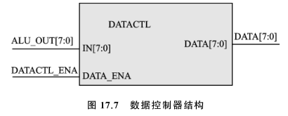

Slide 21
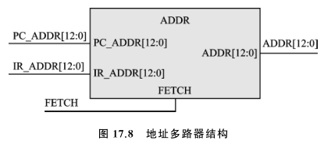
17. 3. 6 地址多路器
地址多路器如图 17.8 所示。它用于选择输出的地址是 PC (程序计数)地址还是数据/端口地址。每个指令周期的前 4 个时钟周期用于从 ROM 中读取指令,输出的应是 PC 地址;后4 个时钟周期用于对 RAM 或端口的读写,该地址由指令给出。地址的选择输出信号由时钟信号的 8 分频信号 fetch 提供。

Slide 22
17. 3. 7 程序计数器
程序计数器如图 17.9 所示。它用于提供指令地址,以便读取指令。指令按地址顺序存放在存储器中。有两种途径可形成指令地址:其一是顺序执行的情况,其二是遇到要改变顺序执行程序的情况,例如执行 JMP 指令后,需要形成新的指令地址。下面就来详细说明 PC 地址是如何建立的。

Slide 23
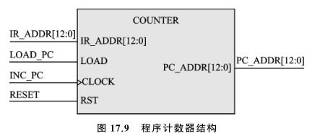

Slide 24
复位后,指令指针为零,即每次 CPU 重新启动将从 ROM 的零地址开始读取指令并执行。每条指令执行完需两个时钟,这时pc_ addr 已被增 2 ,指向下一条指令(因为每条指令占两个字节)。如果正在执行的指令是跳转语句,这时 CPU 状态控制器将会输出 load _pc信号,通过load 口进入程序计数器。程序计数器(pc_ addr )将装入目标地址(ir _ addr ),而不是增 2 。其 VerilogHDL 程序见下面的模块:

Slide 25
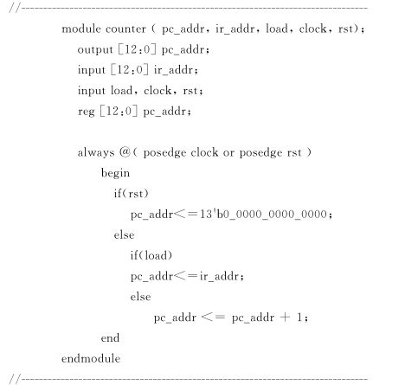

Slide 26
17. 3. 8 状态控制器状态控制器如图 17.10 所示。它由两部分组成:
(1 )状态机(图中的 MACHINE 部分);
(2 )状态控制器(图中的 MACHINECTL 部分)。
状态机控制器接收复位信号 RST ,当 RST 有效时,通过信号 ena 使其为 0 ,输入到状态机中,以停止状态机的工作。状态控制器的 VerilogHDL 程序见下面模块:

Slide 27
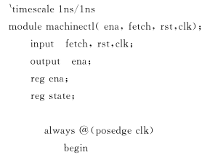
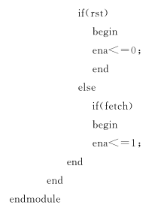

Slide 28
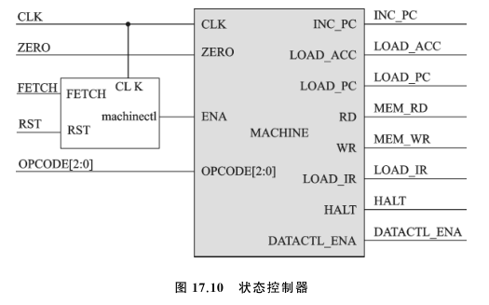

Slide 29
状态机是 CPU 的控制核心,用于产生一系列的控制信号,启动或停止某些部件。 CPU 何时进行读指令来读写 I / O 端口及 RAM 区等操作,都是由状态机来控制的。状态机的当前状态,由变量 state 记录,state 的值就是当前这个指令周期中已经过的时钟数(从零计起)。指令周期是由 8 个时钟周期组成,每个时钟周期都要完成固定的操作,即
(1 )第 0 个时钟, CPU 状态控制器的输出 rd 和 load _ ir 为高电平,其余均为低电平。指令
寄存器寄存由 ROM 送来的高 8 位指令代码。
(2 )第 1 个时钟,与上一时钟相比只是 inc _pc从 0 变为 1 ,故 PC 增 1 , ROM 送来低 8 位指令代码,指令寄存器寄存该 8 位代码。
(3 )第 2 个时钟,空操作。

Slide 30
(4 )第 3 个时钟, PC 增 1 ,指向下一条指令。若操作符为 HLT ,则输出信号 HLT 为高。如果操作符不为 HLT ,除了 PC 增一外(指向下一条指令),其他各控制线输出为零。
(5 )第 4 个时钟,若操作符为 AND , ADD , XOR 或 LDA ,读相应地址的数据;若为 JMP ,将目的地址送给程序计数器;若为 STO ,输出累加器数据。
(6 )第 5 个时钟,若操作符为 ANDD , ADD 或 XORR ,算术运算器就进行相应的运算;若为 LDA ,就把数据通过算术运算器送给累加器;若为 SKZ ,先判断累加器的值是否为 0 ,如果为 0 , PC 就增 1 ,否则保持原值;若为 JMP ,锁存目的地址;若为 STO ,将数据写入地址处。
(7 )第 6 个时钟,空操作。
(8 )第 7 个时钟,若操作符为 SKZ 且累加器值为 0 ,则 PC 值再增 1 ,跳过一条指令,否则PC 无变化。

Slide 31
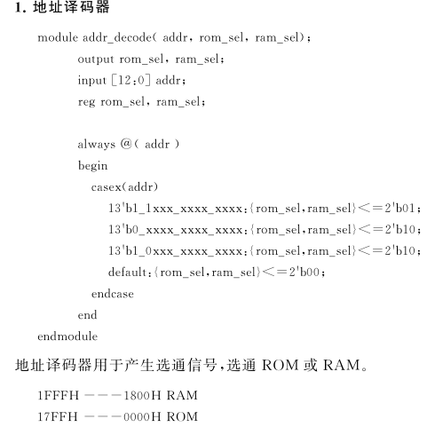
17. 3. 9 外围模块
为了对 RISC _ CPU 进行测试,需要有存储测试程序的 ROM 和装载数据的 RAM 、地址译码器。下面来简单介绍一下:

Slide 32
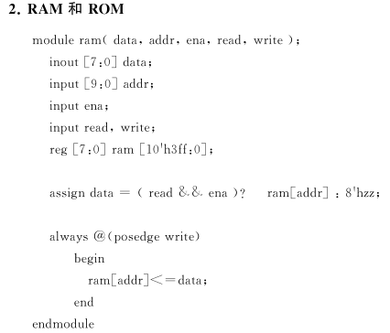

Slide 33
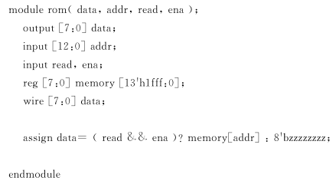

Slide 34
17. 4 RISC _ CPU 操作和时序
一个微机系统为了完成自身的功能,需要 CPU 执行许多操作。以下是 RISC _ CPU 的主要操作:
(1 )系统的复位和启动操作;
(2 )总线读操作;
(3 )总线写操作。
下面详细介绍每个操作,即系统的复位与启动,总线的读与写等操作。

Slide 35
17. 4. 1 系统的复位和启动操作
RISC _ CPU 的复位和启动操作是通过 reset 引脚的信号触发执行的。当 reset 信号一进入高电平, RISC _ CPU 就会结束现行操作,并且只要 reset 停留在高电平状态,CPU 就维持在复位状态。在复位状态,CPU 各内部寄存器都被设为初值,全部为零。数据总线为高阻态,地址总线为 0000H ,所有控制信号均为无效状态。 reset 回到低电平后,接着到来的第一个 fetch上升沿将启动 RISC _ CPU 开始工作,从 ROM 的 000 处开始读取指令并执行相应操作。波形见图 17.11 ,虚线标志处为 RISC _ CPU 启动工作的时刻。图 17.11 为 RISC _ CPU 的复位和启动操作波形图,虚线标志处为 RISC _ CPD 启动工作的时刻。

Slide 36
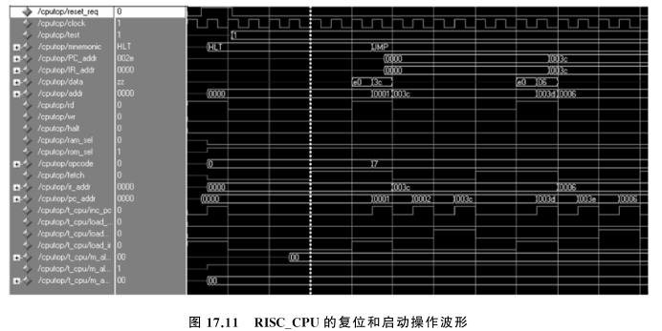

Slide 37
17. 4. 2 总线读操作
每个指令周期的前 0~3 个时钟周期用于读指令,在状态控制器一节中已详细讲述,这里就不再重复;第 3.5 个周期处,存储器或端口地址就输出到地址总线上;第 4~6 个时钟周期,读信号 rd 有效,数据送到数据总线上,以备累加器锁存,或参与算术、逻辑运算;第 7 个时钟周期,读信号无效,第 7.5 个时钟周期,地址总线输出 PC 地址,为下一个指令做好准备。图17.12 为 CPU 从存储器或端口读取数据的时序。

Slide 38
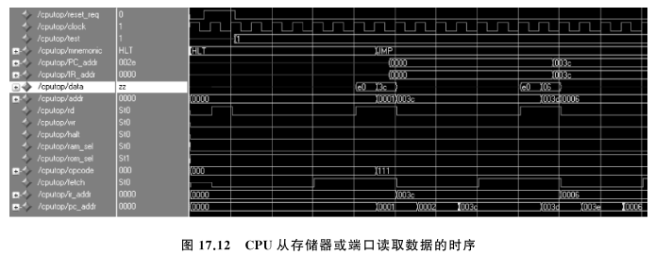

Slide 39
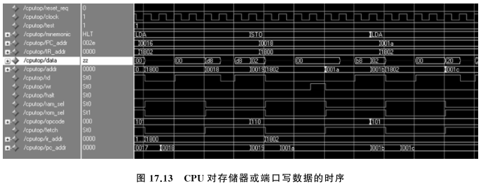
17. 4. 3 总线写操作
每个指令周期的第 3.5 个时钟周期处,写的地址就建立了;第 4 个时钟周期输出数据;第 5个时钟周期输出写信号;至第 6 个时钟结束,数据无效;第 7.5 个时钟地址输出为 PC 地址,为下一个指令周期做好准备。图 17.13 为 CPU 对存储器或端口写数据的时序。

Slide 40

17. 5 RISC _ CPU 寻址方式和指令系统
RISC _ CPU 的指令格式一律为:
它的指令系统仅由 8 条指令组成。
(1 ) HLT :停机操作。该操作将空一个指令周期,即 8 个时钟周期。
(2 ) SKZ :为零跳过下一条语句。该操作先判断当前 alu 中的结果是否为零,若是零就跳过下一条语句,否则继续执行。
(3 ) ADD 相加:该操作将累加器中的值与地址所指的存储器或端口的数据相加,结果仍送回累加器中。
(4 ) AND 相与:该操作将累加器的值与地址所指的存储器或端口的数据相与,结果仍送回累加器中。

Slide 41
(5 ) XOR 异或:该操作将累加器的值与指令中给出地址的数据异或,结果仍送回累加器中。
(6 ) LDA 读数据:该操作将指令中给出地址的数据放入累加器。
(7 ) STO 写数据:该操作将累加器的数据放入指令中给出的地址。
(8 ) JMP 无条件跳转语句:该操作将跳转至指令给出的目的地址,继续执行。RISC _ CPU 是 8 位微处理器,一律采用直接寻址方式,即数据总是放在存储器中,寻址单元的地址由指令直接给出。这是最简单的寻址方式。

Slide 42
17. 6 RISC _ CPU 模块的调试
17. 6. 1 RISC _ CPU 模块的前仿真
为了对所设计的 RISC _ CPU 模块进行验证,需要把 RISC _ CPU 包装在一个模块下,这样其内部连线就隐蔽起来,从系统的角度看就显得简洁,见图 17.14 。还需要建立一些必要的外围器件模型,例如储存程序用的 ROM 模型、储存数据用的 RAM 和地址译码器等。这些模型都可以用 VerilogHDL 描述。由于不需要综合成具体的电路,只要保证功能和接口信号正确就能用于仿真。也就是说,用虚拟器件来代替真实的器件对所设计的 RISC _ CPU 模块进行验证,检查各条指令是否执行正确,与外围电路的数据交换是否正常。这种模块是很容易编写的,上面 17.3. 9 节中的 ROM 和 RAM 模块就是简化的虚拟器件的例子,可在下面的仿真中来代替真实的器件,用于验证 RISC _ CPU 模块是否能正确地运行装入 ROM 和 RAM 的程序。在 RISC _ CPU 的电路图上加上这些外围电路把有关的电路接通,如图 17.14 所示;也可以用VerilogHDL 模块调用的方法把这些外围电路的模块连接上,这跟用真实的电路器件调试情况很类似。

Slide 43
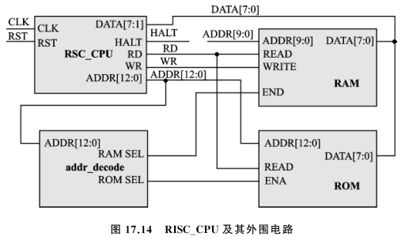

Slide 44
下面介绍的是在 modelsim6.1 下进行调试的仿真测试程序 cputop. v 。可用于对以上所设计的 RISC _ CPU 进行仿真测试。下面是前仿真的测试程序 cputop.v 。它的作用是按模块的要求执行仿真,并显示仿真的结果,测试模块 cputop.v 中的 $display 和 $monitor 等系统调用能在计算机的显示屏幕上显示部分测试结果,可以同时用波形观察器观察有关信号波形。

Slide 45
以下介绍前仿真的步骤,首先按照表示各模块之间连线的电路图编制测试文件,即定义Verilog 的 wire 变量作为连线,连接各功能模块之间的引脚,并将输入信号引入,输出信号引出。如若需要,可加入必要的语句显示提示信息。例如,risc _ cpu 的测试文件就是 cputop. v 。其次,使用仿真软件进行仿真,由于不同的软件使用方法可能有较大的差异,以下只简单的介绍 modelsim6.1 的使用。
(1 )建一个目录存放编写的设计代码文件,注意所有 Verilog 设计代码都必须用扩展名为 .v 的文本型文件存档(注意:在计算机环境中将 .v 扩展名文件的打开方式设置为 Model-sim )。
(2 )双击 cputop. v 便能自动地启动 modelsim6. 1 进入文件所在的目录。

Slide 46
(3 )单击 modelsim6. 1 台头菜单: File→New→Library 弹出一个配置框,给新的 Library命名,例如键入 work ,单击 OK ,在 Transcript 框内出现一些文字告诉操作者所在的目录和处理的文件和新建立的 Library 的名字,这次编译的很多信息将储存在这个由用户起名的Library 中。
(4 )单击 modelsim6. 1 台头菜单上类似多层文件的图标,弹出配置框,可设置 Library ,并可以把需要编译的文件选中进行编译。
(5 )编译成功后,用户将在 workspace 的框内发现用户命名的 Library 下面出现了编译通过的文件名,如果设计仿真所需要的所有文件已经编译成功,就可以加载仿真代码。只需要双击 cputop 即可,如果加载成功, Modesim 自动地进入可以仿真的状态,只要配置好需要观察波形的信号,就可以单击台头菜单上的开始仿真的图标。至于如何配置需要观察的信号,不同的版本有些差别,试验几次就可以明白,这里就不再一一赘述。由于 cputop.v 编写了很好的输8 2第 17 章 简化的 RISC _ CPU 设计出显示,所以在 Transcript 框内将显示以下信息,这些信息说明仿真工作正确无误。

Slide 47
17. 6. 2 RISC _ CPU 模块的综合
在对所设计的 RISC _ CPU 模型进行验证后,如没有发现问题就可开始做下一步的工作即综合。综合工作往往要分阶段来进行,这样便于发现问题。所谓分阶段是指:第一阶段:先对构成 RISC _ CPU 模型的各个子模块,如状态控制机模块(包括 machine 模块, machinectl 模块)、指令寄存器模块(register 模块)、算术逻辑运算单元模块( alu 模块)等,分别加以综合以检查其可综合性。综合后及时进行后仿真,这样便于及时发现错误,及时改进。

Slide 48
第二阶段:把要综合的模块从仿真测试信号模块和虚拟外围电路模块(如 ROM 模块、RAM 模块、显示部件模块等)中分离出来,组成一个独立的模块,其中包括了所有需要综合的模块。然后给这个大模块起一个名字,如本章中的例子。我们要综合的只是 RISC _ CPU ,并不包括虚拟外围电路,可以给这一模块起一个名字,例如称它为 CPUC.v 模块。见前面测试程序解释时介绍的 CPU.v 模块。如用电路图描述的话,还需给它的引脚加上标准的引脚部件并加标记,如图 17.15 所示。第三阶段:把需要的综合的模块加载到综合器,本例所使用的综合器是独立的 Synplify8. 1 ,选定的 FPGA 是 AlteraStratixii ,针对它的库进行综合。也可以使用 QuartusII 或其他综合工具进行综合。综合器综合的结果会产生一系列的文件,其中有一个文件报告用了所使用的基本单元,各部件的时间参数以及综合的过程。下面的报告就是综合 cpu.v 时生成的综合报告,综合所用的库为 AlteraStratixii 系列的 FPGA 库,约定的时钟频率为 80MHz 。

Slide 49
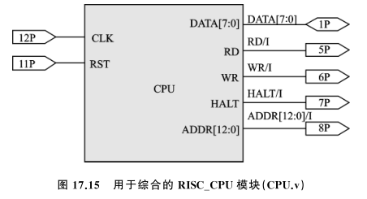

Slide 50
在以上的报告文件中,揭示了综合器对综合过程和结果的分析,有极其重要的意义。它能帮助设计者了解系统运行的最高时钟、关键路径的最大延迟,使用的逻辑部件的种类和数目。当出现问题时会提示人们: Verilog 源代码的哪个模块第几行有错误或警告。这些资料的熟练应用和分析是很重要的。它能提高设计的工作效率,使综合器综合出更加合理的电路。关于如何利用综合器能处理的综合指令,作者将在高级教程中介绍。综合指令和属性是 Verilog源代码中的一种符合特殊规定的注释行,仿真工具不处理这样的注释行,而综合器却能识别这些符合特殊要求的注释行,根据设计者通过综合指令提出的要求,使综合器综合出更好的符合设计者要求的电路结构。

Slide 51
17. 6. 3 RISC _ CPU 模块的优化和布局布线
选定元件库后就可以对所设计的 RISC _ CPU 模型进行综合,综合工作是把 VerilogRTL代码通过综合工具,产生一系列由现存元件的逻辑网表组成的文件。在综合工具上通过选择项可以配置生成逻辑网表文件的格式。逻辑网表文件可以是: VerilogNetlist 、 VHDLNetlist或者电子设计交换格式(ElectronicDesignInterchangeFormat ),也就是在电路设计工业界常说的 EDIF 格式文件。在产生了这些文件之后,就可以进行综合后的网表仿真。网表仿真的Verilog 模型只是对应库逻辑元件的行为模型,并不涉及器件和布局布线的连接线延迟,因此与实际电路的行为还存在着差异,这种仿真模型没有明显的延迟。为了知道实现电路真实的带延迟的行为,还必须进行布局布线操作,以便生成实际电路和连接线带延迟的行为模型。

Slide 52
下面将介绍如何用 AlteraQuartusII 进行综合和布局布线,由 RTL 代码产生由对应元件库( AlteraStritixII )Verilog 网表组成的仿真模型以及该网表所提取的延迟参数文件。用Qu-artusII 进行综合和布线布线的步骤如下:
(1 )双击 QuartusII 图标,启动 QuartusII 工具。
(2 )在 QuartusII 主窗口的台头工具栏中选择 File→NewProjectWizard …,随即弹出对话框,在相应的空格栏选取或者填入工作目录名、项目名和被综合模块组的顶层模块名。
(3 )单击 Next ,随即弹出另外一个对话框,在相应的空格栏中选取或者填入希望被综合的文件名,单击 ADD ,添加该文件进入综合环境.
(4 )单击 Next ,随即又弹出一个对话框,在相应的空格栏中选取或者填入实现逻辑的器2 9 2 Verilog 数字系统设计教程(第 4 版)件型号。

Slide 53
(5 )单击 Next ,随即又弹出一个对话框,选取 EDA 仿真工具,在出现的空格框内选取ModelSim 和 Verilog 格式。
(6 )单击 Next ,仔细阅读设计者已经配置环境的情况,然后再单击 finish ,结束综合环境的配置过程。
(7 ) QuartusII 主窗口的台头工具栏中选择 Processing→startcompilation ,或者直接单击三角形的图标随即开始编译过程。
(8 )在工作目录中会出现一个新的名为 simulation 的目录打开这个目录,可以看到一个名为 Modelsim 的目录,再打开这个目录,可以看到 3 个文件,分别为 xxx.vo , xxx _ modelsim.xrf 和 xxx _ v. sdo 。

Slide 54
(5 )单击 Next ,随即又弹出一个对话框,选取 EDA 仿真工具,在出现的空格框内选取ModelSim 和 Verilog 格式。
(6 )单击 Next ,仔细阅读设计者已经配置环境的情况,然后再单击 finish ,结束综合环境的配置过程。
(7 )在 QuartusII 主窗口的台头工具栏中选择 Processing→startcompilation ,或者直接单击三角形的图标随即开始编译过程。
(8 )在工作目录中会出现一个新的名为 simulation 的目录打开这个目录,可以看到一个名为 Modelsim 的目录,再打开这个目录,可以看到 3 个文件,分别为 xxx.vo , xxx _ modelsim.xrf 和 xxx _ v. sdo 。

Slide 55
(9 )将 xxx. vo 和 xxx _ v. sdo 复制到工作目录,将 xxx. vo 文件替换原来的 xxx. v 文件再进行一次仿真就能将 xxx _ v.sdo 的延迟信息带入,得到布局布线后的仿真结果。
(10 )需要注意的是布局布线后的仿真还必须有已经选择库的仿真模型才能进行。这些库究竟在哪里呢? 我们可以在 AlteraQuartusII 的安装目录里寻找。如果 AlteraQuartusII安装在硬盘 C 上,则在 C : \altera\61\quartus\eda\sim _ lib 目录下可以看到许多型号 FPGA的元件库的仿真模型,如果用的是 Verilog 模型,只需要在扩展名为 .v 的文件中寻找即可,把相应型号的 FPGA 库元件的仿真模型复制到自己的工作目录进行编译就能进行布局布线后的仿真了

Slide 56
综合和布局布线完成后得到两个文件 cpu.vo , cpu _ v. sdo 和 cpu _ modelsim. xrf 。 cpu. vo 是所设计的 RISC _ CPU 的门级结构,即利用 Verilog 语法描述的用 stratixii 型号 FPGA 库中的基本逻辑电路元件构成的复杂电路连线网络,而 cpu _ v.sdo 是布局布线的延迟参数文件,stratixii _ atoms. v 是 cpu. vo 所引用的 Verilog 门级模型的库文件,包含了各种基本逻辑电路的门级模型,它们的参数与真实器件完全一致,包括如延迟等参数。

Slide 57
需要注意的是:必须在布线工具的相关界面上选取生成输出文件的格式为 Verilog 后,cpu. vo 和 cpu _ v. sdo 这两个文件才会产生。将这两个文件和 stratixii _ atoms. v 包含在 cputop.v 中,来代替原来的 RTL 模块 cpu. v 。其他外围测试行为模块相同,用仿真器再进行一次仿真,此时称为布局布线后仿真。实际上,后仿真与前仿真的根本区别在于测试文件所包含模型的结构不同。前仿真使用的是 RTL 级模型,如 cpu.v ,而后仿真使用的是真实的门级结构模型,其中不但有逻辑关系,还包含实际门级电路和布线的延迟,还有驱动能力的问题。仔细观察后仿真波形就会发现与前仿真有一些不同,各信号的变化与时钟沿之间存在着延迟,这些仿真信息在前仿真时并未反映出来,后仿真波形如图 17.16 所示。

Slide 58
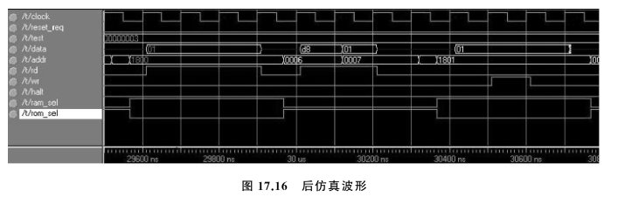

Slide 59
从上面提供的带门延迟的布局布线门级网表,可以了解布局布线后产生的带 .vo 扩展名的网表的实质。从本质上说,这是一种比综合器产生的更接近实际电路结构的 Verilog 门级和源语基础部件级的源代码。这种代码有自己的仿真行为,但也有确定的电路制造参数与之对应,所以是可以实现的,上面列出的代码明确地说明了这个问题。对于源语基础部件级Verilog 语法的深入了解是微电子工艺师和电路系统设计师都必须了解和掌握的,但苦于时间和篇幅的问题,我们将在高级教程里作深入的讲解。

Slide 60
不同的 FPGA 厂家的布局布线工具提供不同的后仿真解决方法,所以很难用一句话作全面的介绍,读者应阅读 FPGA 厂家的布局布线工具的说明书中有关章节,选用正确的 Verilog门级结构的后仿真解决方案。如后仿真正确无误,就可以把布局布线后生成的一系列文件送ASIC 厂家或加载到 FPGA 器件的编码工具,使其变为专用的电路芯片。如后仿真中发现有错误,可先降低测试信号模块的主时钟频率,如该问题解决了,则需要找到造成问题的关键路径,下一次在布局布线时应先布关键的路径(即在约束文件中注明该路径是关键路径后,再重做自动布局布线)。若还有问题则需检查各模块中是否有个别模块没有按照同步设计的原则。若是,则需改写有关的 VerilogHDL 模块。重复以上工作,直到后仿真正确无误。以上所述的就是用 VerilogHDL 设计一个复杂数字电路系统的步骤。读者可以参考以上步骤,自己来设计一个可在 FPGA 上实现的小型 RISC _ CPU 系统。

Slide 61
小 结
从上面的例子可以看到,复杂的 RISC _ CPU 设计其实是一个从抽象到具体的逐步接近的2 0 3 Verilog 数字系统设计教程(第 4 版)分析和实现过程。一个大型的设计先从概念出发,用 Verilog 写出抽象的功能块描述,把许多复杂的细节掩盖起来。然后,从行为级分析功能块之间的关系,通过仿真逐步验证,发现问题,改动模块代码使其逐步趋向合理,并最后可以用 RTL 级 Verilog 源代码模块来表示。接下去就可以通过自动综合工具把 RTL 级 Verilog 源代码模块综合成电路网表,再通过布局布线工具让它们更具体化。在基础器件源语级基础上的系统精确仿真结果正确,可以使系统电路芯片的制作有 90% 以上的一次流片成功把握。这就是我们为什么要学习 Verilog 高层次先进设计方法的原因。

Slide 62
思考题
1. 请叙述设计一个复杂数字系统的步骤。
2. 综合一个大型的数字系统需要注意什么?
3. 改进本章中的 RISC _ CPU 系统,把指令数增至 16 ,寻址空间降为 4KB ,并书写设计报告,实现三个层
次的仿真运行。
4. 什么叫软硬件联合仿真? 为什么说 Verilog 语言支持软硬件联合设计?

